Slide 1
ปกโมดูล — Plan Caching & Query Store
Module 8: Plan Caching & Query Store — "Compile ใช้ CPU แพงเสมอ การใช้ Plan ซ้ำ (Plan Reuse) จึงเป็นหัวใจของ Performance"
วันที่ 3 · 13:00–15:45 (บรรยาย 90 นาที + Lab 75 นาที)
สภาพแวดล้อม: SQL Server 2025 (17.x) · ฐานข้อมูล AdventureWorks2025
Notes:
เปิดด้วยประโยคว่า "ทุก query ที่รันมีต้นทุน compile อยู่เบื้องหลัง และ Plan Cache คือที่ที่คุณจ่ายหรือประหยัดต้นทุนนั้น" Ref: `Module_08_Plan_Caching/README.md`

Slide 2
โรดแมป 3 Sections + งบเวลา
Section 1 — Plan Cache Internals: โครงสร้าง cache, cache stores, eviction · Section 2 — Plan Cache Troubleshooting: Recompilation, Parameter Sniffing, Plan Bloat
Section 3 — Query Store & Automatic Tuning: Regression, Plan Forcing, Feedback Loop
Notes:
ประกาศงบเวลาและจำนวน Exercise ให้ผู้เรียนวางแผนเวลาแล็บตั้งแต่ต้น; Ref: `Trainer_Docs/Course_Guide_4Days.md:102-103` · `Module_08_Plan_Caching/Labs/README.md` · `Module_08_Plan_Caching/README.md`
จุดเพิ่มเติมที่ย่อออกจากสไลด์: **งบเวลาโมดูล: 165 นาที** (บรรยาย 90 + Lab 75) · **Lab 8 = 4 Exercise** | ต้องรู้มาก่อน: Execution Plan และตัวชี้วัดพื้นฐานจาก Module 7 (เรียนเช้าวันเดียวกัน) + permission `ALTER DATABASE` บน VM

Slide 3
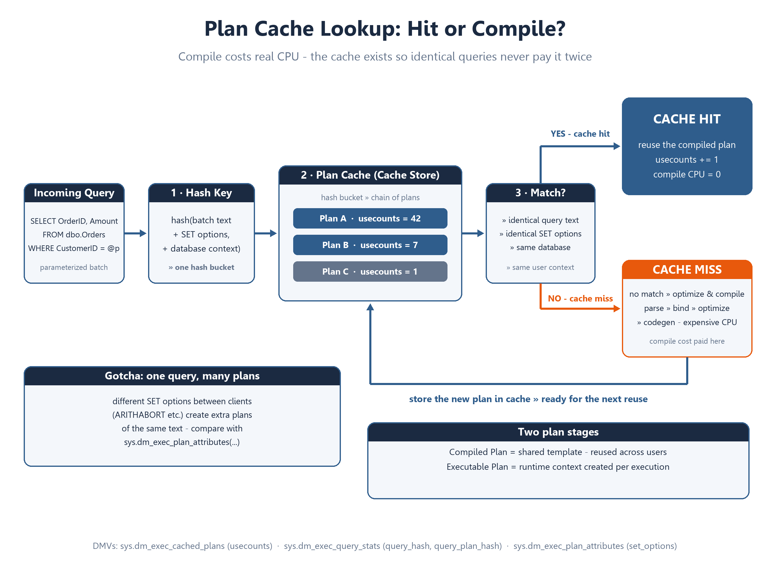
Plan Cache คืออะไร — Plan Lookup Flow
Plan Cache = พื้นที่ Memory ที่เก็บ Execution Plan ที่ compile แล้ว เพื่อ Reuse — เพราะการ Compile ใช้ CPU สูง
Flow: Query เข้ามา → Hash Query Text → Cache Bucket → พบ Plan = Cache Hit (ใช้ซ้ำ) / ไม่พบ = Optimize & Compile แล้วเก็บลง Cache
Compiled Plan = โครงสร้างต้นแบบแชร์ข้าม Users ได้ / Executable Plan (Context) = instance ผูกกับ User/Parameter นั้น ๆ
Query Hash = fingerprint ของ query text, Query Plan Hash = fingerprint ของ plan — query เดียวกันแต่ plan_hash ต่าง = สัญญาณ Parameter Sniffing
Notes:
ต้องรู้มาก่อน: execution plan และ compile pipeline จาก Module 7 + ศัพท์ DMV — ชี้ glossary กลางของหลักสูตร (ไฟล์สร้างในเฟส 0 Blocking; วันนี้ยังไม่มีไฟล์ใน repo ต้องเติมลิงก์ก่อนประกอบเด็ค) Ref: `Module_08_Plan_Caching/Sections/01_Plan_Cache_Internals/README.md`

Slide 4
Cache Stores — Compiled vs Executable และประเภท Store
Compiled Plan: generic structure, ใช้ร่วมได้ → ประหยัด memory เมื่อ reuse สูง
Object Plans (CACHESTORE_OBJCP) — Stored Procedures, Functions, Triggers
ดูขนาดจริงด้วย sys.dm_os_memory_cache_counters (เทียบ SQL Plans vs Object Plans)
Executable Plan: per-session context (runtime state) → หลายใบต่อ 1 compiled plan
SQL Plans (CACHESTORE_SQLCP) — Ad-hoc queries, Prepared statements
Bound Trees (CACHESTORE_PHDR) — algebra tree ของ Views/Constraints · Extended SP (CACHESTORE_XPROC)
Notes:
เน้นว่า OBJCP มัก reuse สูงเพราะเป็น proc ส่วน SQLCP คือที่ที่ Plan Bloat ซุกตัว Ref: `Module_08_Plan_Caching/Sections/01_Plan_Cache_Internals/README.md` · `Module_08_Plan_Caching/README.md:61`

Slide 5
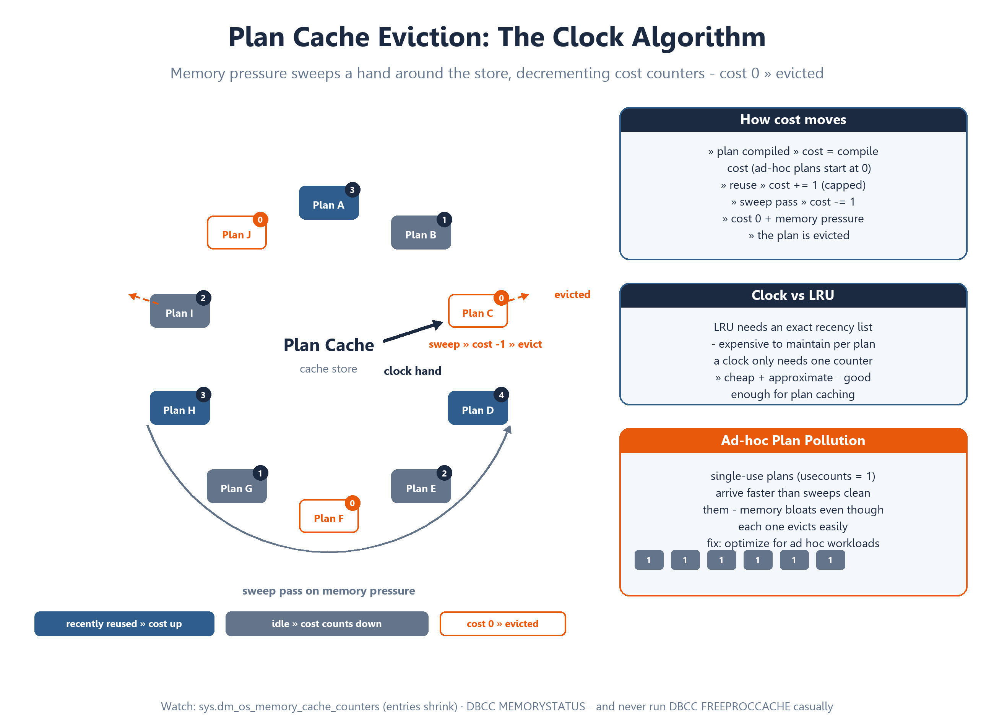
Eviction, Plan Bloat และ Parameterization
Memory Pressure (local store / global server) เป็นตัวกระตุ้น Eviction Loop
Cost-based Eviction (Clock Hand): plan ที่ไม่ถูกใช้ cost ลดลงจน 0 แล้วถูกขับออก
DBCC FREEPROCCACHE = ล้างทั้ง cache: CPU spike จาก compile ใหม่ทั้งหมด (Compilation Storm) + เสีย I/O อ่าน Metadata — ห้ามใช้เล่นใน Production
Auto-parameterization ทำเฉพาะ Simple Query / Forced Parameterization: compile น้อยลงแต่เสี่ยง Parameter Sniffing รุนแรง
Optimize for Ad-hoc Workloads: รันครั้งแรกเก็บแค่ Compiled Plan Stub ขนาดเล็ก รันซ้ำจึงเก็บ Full Plan — ลด Single-use plan มหาศาล
Notes:
จุดพลิกของสไลด์นี้คือ "Optimize for Ad-hoc Workloads คือวาล์วปิดต้นทุน Plan Bloat ที่แค่เปิด config" Ref: `Module_08_Plan_Caching/Sections/01_Plan_Cache_Internals/README.md`

Slide 6
Code Lab — สำรวจ Plan Cache ด้วย sys.dm_exec_cached_plans
รัน query จัดกลุ่มด้วย objtype (Adhoc / Prepared / Proc) ด้วย COUNT_BIG, SUM(size_in_bytes), AVG(usecounts)
โฟกัสคอลัมน์ Single-Use Plans และ Single-Use Size (MB) — ตัวชี้วัด Plan Bloat โดยตรง
อ่านผลลัพธ์: objtype ไหนกิน memory มากสุด / usecounts เฉลี่ยต่ำแค่ไหน
ต่อยอด: เปิด optimize for ad hoc workloads แล้วรันซ้ำเทียบ single-use size
Notes:
ศัพท์/syntax ต้องรู้ก่อน: aggregate + `GROUP BY` และ `SUM(CASE WHEN usecounts = 1 THEN size_in_bytes ELSE 0 END)` (conditional sum ใน aggregate), `CAST AS DECIMAL` เพื่อหารเป็น MB; error ที่พบได้ + รุ่นขั้นต่ำ: DMV นี้ใช้ได้ตั้งแต่รุ่นเก่า ไม่มี syntax 2025-only (แล็บทั้งโมดูลขั้นต่ำ SQL Server 2019+ แนะนำ 2025/17.x) — แต่ไฟล์ยังไม่มี header `MinVersion:` (0/69 ทั้ง repo) ต้องเติมก่อนประกอบเด็ค; **ต้องเขียนเนื้อหาเพิ่ม:** Section 1 ยังไม่มีบล็อก ```sql อธิบาย DMV ใน README — ต้องเติมคำอธิบาย demo นี้ลง section ด้วย. Ref: `Module_08_Plan_Caching/Sections/01_Plan_Cache_Internals/README.md` · Script: `Module_08_Plan_Caching/Sections/01_Plan_Cache_Internals/Scripts/02_Plan_Cache_Size.sql`

Slide 7
Recompilation & Compilation Storm
Recompilation = สร้าง Plan ใหม่ทับ Plan เดิมใน Cache — เกิดถี่ = CPU ถูกกัดเงียบ ๆ
สาเหตุ: Schema changes, Statistics update, SET option changes, OPTION(RECOMPILE)
วัด: Perfmon counter SQL Recompilations/sec (คู่กับ SQL Compilations/sec)
Compilation Storm = โหลด compile พร้อมกันจำนวนมาก เช่น หลัง failover หรือ cache flush
ใหม่ใน 2025: Optimized sp_executesql — batch ผ่าน sp_executesql compile แบบ serialize เหมือน stored procedure ช่วยลด storm
Notes:
ต้องรู้มาก่อน: cache stores และ lookup flow จาก Section 1 + ศัพท์ plan cache/counter — ชี้ glossary กลาง (ไฟล์เฟส 0 ยังไม่มีใน repo); **ต้องเขียนเนื้อหาเพิ่ม:** README ของ Section 2 มีเพียง 5 บรรทัดสำหรับหัวข้อนี้ — ต้องขยายเนื้อหาเชิงลึก (threshold recompile ต่อ plan, กรณี temp table) ก่อนสอน. Ref: `Module_08_Plan_Caching/Sections/02_Plan_Cache_Troubleshooting/README.md` · `Module_08_Plan_Caching/README.md:60`

Slide 8
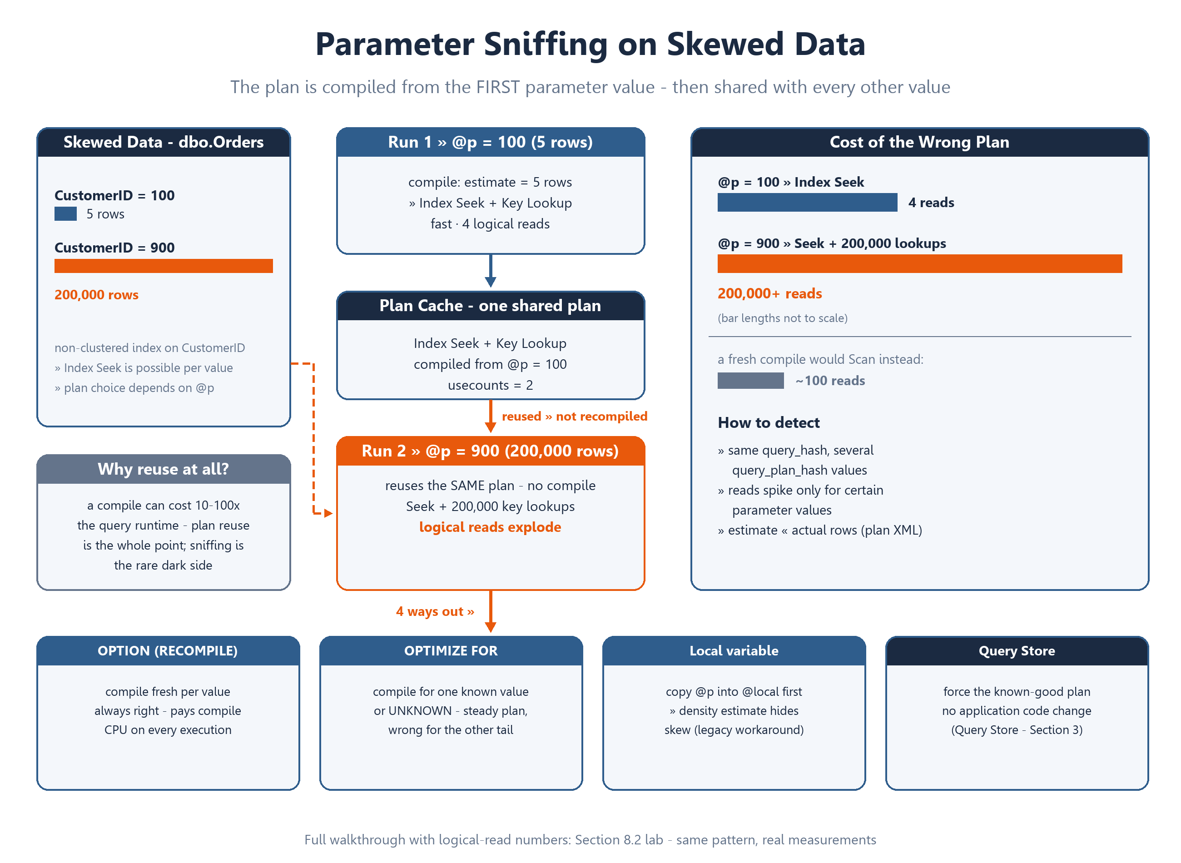
Parameter Sniffing — Plan ที่ดีครั้งแรก อาจช้าครั้งต่อไป
Sniffed Value: SQL Server compile plan ตามค่า Parameter ของ "การรันครั้งแรก" แล้วเก็บใช้รวมกับทุกค่า
Scenario ข้อมูลเบ้ (Skew): ค่าที่มี 1 แถว ได้ Index Seek (เร็ว) → ค่าที่มี 10,000 แถว ยังถูกบังคับใช้ Seek + Key Lookup ซ้ำ 10,000 ครั้ง (ควรเป็น Scan)
ตรวจจับ: query_hash เดียวกันแต่ plan_hash ต่าง / Logical Reads พุ่งเฉพาะบางค่า
ทางแก้: OPTION(RECOMPILE), OPTIMIZE FOR UNKNOWN, หรือ Plan Forcing ผ่าน Query Store
Notes:
**ต้องเขียนเนื้อหาเพิ่ม:** Section 2 อธิบาย sniffing ไว้เพียง 4 บรรทัด — ต้องเติมตัวอย่างอ่าน plan/estimated rows ใน README. Ref: `Module_08_Plan_Caching/Sections/02_Plan_Cache_Troubleshooting/README.md`

Slide 9
Code Lab — จำลอง Parameter Sniffing บนข้อมูลเบ้
Setup: ตาราง dbo.SniffLab — 'TH' 1 แถว vs 'US' 10,000 แถว + Index IX_Country (ข้อมูลเบ้จงใจ)
สร้าง proc dbo.GetCustomerByCountry แล้วล้าง cache ด้วย DBCC FREEPROCCACHE (เฉพาะ VM ทดสอบ — ห้าม Production)
Scenario A: รัน 'TH' ก่อน → compile ได้ Seek; Scenario B: รัน 'US' ตาม → ยังใช้ Seek ของ TH, Logical Reads พุ่งผิดปกติ
แก้เฉพาะหน้า: EXEC ... WITH RECOMPILE → ได้ Scan ที่เหมาะกับ US
Notes:
ศัพท์/syntax ต้องรู้ก่อน: `CREATE OR ALTER PROC` (syntax แทน drop+create, รุ่นขั้นต่ำ SQL Server 2016 SP1+), `CROSS JOIN master.dbo.spt_values` (ตาราง helper ยิงแถวจำนวนมาก), `DBCC FREEPROCCACHE` (ล้าง plan cache ทั้ง instance); error ที่พบได้ + รุ่นขั้นต่ำ: บนรุ่น < 2016 SP1 `CREATE OR ALTER` พัง "Incorrect syntax near 'OR'" — แล็บโมดูลนี้ขั้นต่ำ 2019+ แนะนำ 17.x; **ต้องเขียนเนื้อหาเพิ่ม/ต้องแก้ไฟล์:** comment ภาษาไทยในสคริปต์ double-encoded (มองเห็นเป็น "à¸§à¸±à¸•à¸–à¸¸...") ต้องแก้ encoding ก่อนใช้สอน. Ref: `Module_08_Plan_Caching/Sections/02_Plan_Cache_Troubleshooting/README.md` · Script: `Module_08_Plan_Caching/Sections/02_Plan_Cache_Troubleshooting/Scripts/01_Parameter_Sniffing.sql`

Slide 10
วินิจฉัย 3 อาการจาก Plan Cache
Q1: Perfmon ขึ้น SQL Recompilations/sec สูงผิดปกติช่วงสั้น ๆ — สงสัยสาเหตุกลุ่มไหน และดูอะไรต่อ?
Q2: CACHESTORE_SQLCP กิน memory ระดับ GB และ single-use plan เป็นส่วนใหญ่ — วินิจฉัยอะไร และทางแก้ "เร่งด่วน" กับ "ต้นเหตุ" ต่างกันอย่างไร?
Q3: Proc เดิมเร็วเฉพาะบางค่า parameter — วิธีระงับอาการแบบไม่แก้โค้ด application?
(เฉลยอยู่ใน speaker notes)
Notes:
เฉลย: Q1 กลุ่มสาเหตุ recompile (schema/statistics/SET option) — ไล่ event plan_generation; Q2 Ad-hoc Plan Pollution → เร่งด่วน: `optimize for ad hoc workloads` + ต้นเหตุ: แก้ application เป็น Parameterized Query; Q3 Query Store Hints `sp_query_store_set_hints` (2022+) หรือ `OPTIMIZE FOR UNKNOWN`; **ต้องเขียนเนื้อหาเพิ่ม:** หัวข้อ Plan Cache Bloat ใน Section 2 มีเพียง 3 บรรทัด — ขยายเป็นคำอธิบายเต็มใน README. Ref: `Module_08_Plan_Caching/Sections/02_Plan_Cache_Troubleshooting/README.md` · `Module_08_Plan_Caching/Labs/README.md:174`

Slide 11
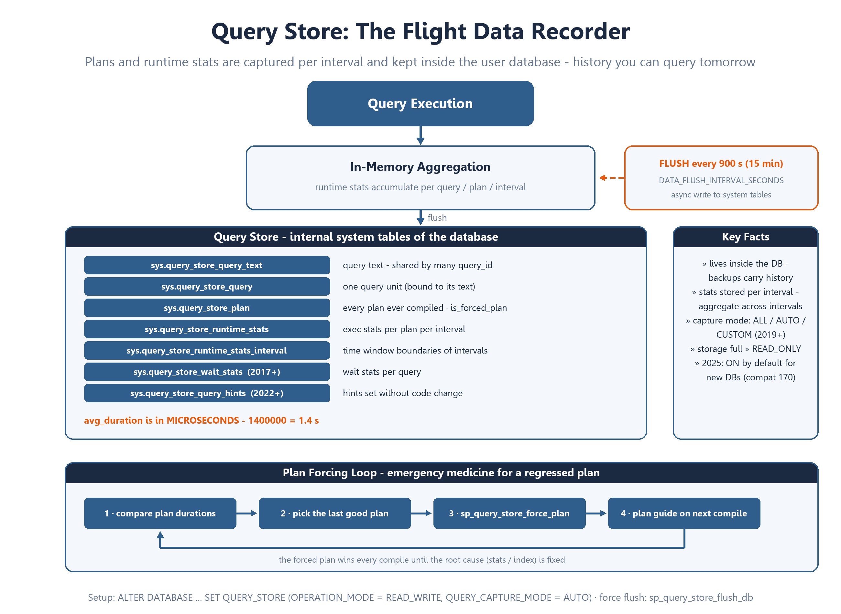
Query Store — Flight Data Recorder ของ Database
Query Store บันทึก Query Plans + Runtime Statistics ลง Database โดยอัตโนมัติ — วิเคราะห์ย้อนหลังและจับ Plan Regression ได้
โครงสร้าง 3 ส่วน: Query Text (sys.query_store_query_text), Plans (sys.query_store_plan), Runtime Stats แยกตาม interval + Wait Stats (2017+) และ Query Store Hints (2022+)
เปิดใช้งาน: ALTER DATABASE ... SET QUERY_STORE = ON + OPERATION_MODE = READ_WRITE, QUERY_CAPTURE_MODE = AUTO, MAX_STORAGE_SIZE_MB
Capture mode: AUTO เหมาะ Production (เก็บเฉพาะ query ที่ใช้ resource พอสมควร) — CUSTOM ปรับ capture policy ละเอียดได้ (มีตั้งแต่ SQL Server 2019+; 2022 แก้เฉพาะค่า default ของ QUERY_CAPTURE_POLICY)
Query Store เป็น Foundation ของ Automatic Tuning และ Intelligent Query Processing — เปิดก่อนเสมอ
Notes:
ต้องรู้มาก่อน: Parameter Sniffing/Recompilation จาก Section 2 + permission `ALTER DATABASE` — ชี้ glossary กลาง (ไฟล์เฟส 0 ยังไม่มีใน repo); Ref: `Module_08_Plan_Caching/Sections/03_Query_Store_Automatic_Tuning/README.md` · `Module_08_Plan_Caching/Labs/README.md:24-40` หมายเหตุการแก้ (technical review): bullet เดิมเคยระบุ "`CUSTOM` เพิ่มใน 2025" ผิดรุ่น — Microsoft Learn ระบุ `QUERY_CAPTURE_MODE = CUSTOM` "Applies to: SQL Server 2019 (15.x) and later versions" ต้นทางคือ comment ใน `Module_08_Plan_Caching/Labs/README.md:31` (แก้คู่กันในชุดแก้นี้)

Slide 12
จับ Plan Regression & Plan Forcing — GUI vs T-SQL
Object Explorer → Database → Query Store → Regressed Queries
JOIN sys.query_store_query / query_text / plan / runtime_stats เทียบ avg_duration ช่วงเก่า vs ล่าสุด
คำเตือน: Plan Forcing = ยาฉุกเฉิน — ต้องตามแก้ต้นเหตุ (Statistics / Index) ต่อ
เลือก query เห็น 2 plans: Plan ดี (duration ต่ำ) vs Plan ช้า (duration สูง) → ปุ่ม Force Plan
EXEC sp_query_store_force_plan @query_id, @plan_id (ยกเลิกด้วย sp_query_store_unforce_plan) → ตรวจ is_forced_plan + last_force_failure_reason_desc
Notes:
**ต้องเขียนเนื้อหาเพิ่ม:** T-SQL บังคับ force plan ปัจจุบันฝังใน markdown (Labs และ section README) ไม่มีไฟล์ใน `Scripts/` — พิจารณาแยกเป็นไฟล์ใหม่พร้อม header `MinVersion:` ก่อนประกอบเด็ค. Ref: `Module_08_Plan_Caching/Sections/03_Query_Store_Automatic_Tuning/README.md` · `Module_08_Plan_Caching/Labs/README.md:79-127`

Slide 13
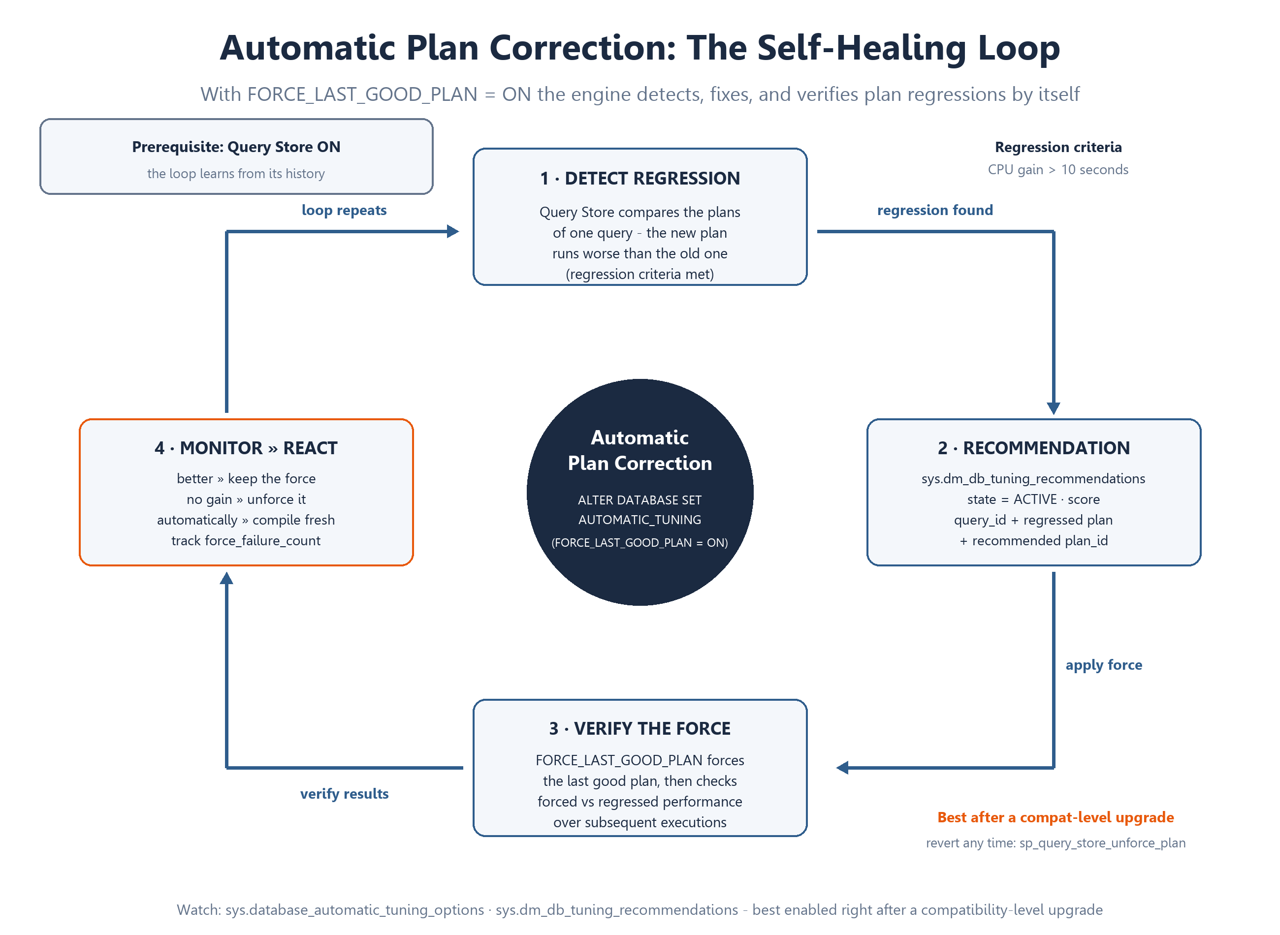
Automatic Plan Correction — FORCE_LAST_GOOD_PLAN
เปิด: ALTER DATABASE ... SET AUTOMATIC_TUNING (FORCE_LAST_GOOD_PLAN = ON) — ระบบเรียนรู้ plan ที่ดีจาก Query Store
เงื่อนไข force อัตโนมัติ: CPU Gain > 10 วินาที + Plan ใหม่ error มากกว่า Plan เดิม
Verification loop: Detect Regression → Force Last Good Plan → ดีกว่า = คงไว้ / แย่กว่า = Unforce อัตโนมัติแล้ว compile ใหม่
ดูคำแนะนำ: sys.dm_db_tuning_recommendations (มี script พร้อมแก้)
Best use case: เปิดหลัง Database Compatibility Level Upgrade เพื่อลดความเสี่ยง Regression
Automatic Index Management (create/drop) = Azure SQL Database only — on-prem ใช้ได้เฉพาะ Plan Correction
Notes:
ย้ำว่า "อัตโนมัติ" ไม่ได้แปลว่าไม่ต้องดู — ต้อง monitor รายการ recommendations ประกบทุกวันจริงการใช้งาน; Ref: `Module_08_Plan_Caching/Sections/03_Query_Store_Automatic_Tuning/README.md`

Slide 14
Feedback Loop ยุค 2022–2025 + Query Store Hints
Feedback ที่ Persist ลง Disk: Memory Grant (2019+, persist 2022+) / DOP Feedback (2022+) / CE Feedback (2022+) / Optimized Plan Forcing (2022+)
Query Store Hints: sp_query_store_set_hints ใส่ hint ต่อ query โดยไม่แก้โค้ด (2022+)
ABORT_QUERY_EXECUTION hint (2025): บล็อก query ที่รู้ว่ามีปัญหา — ได้ error 8799 ทันที เหมาะกับ ad-hoc หนักที่แก้ app ไม่ทัน
Query Store สำหรับ readable secondary เปิด default ใน 2025 — วิเคราะห์ workload ฝั่ง AG secondary ได้เลย
Optimized sp_executesql (2025): ลด Compilation Storm (เชื่อมกับสไลด์ 7)
Notes:
**ต้องเขียนเนื้อหาเพิ่ม:** ฟีเจอร์ 2025 กลุ่มนี้ปัจจุบันอยู่ในบล็อก outline ท้าย module README ที่ heading เสีย (`## ### 7.x` ที่บรรทัด 59) — ต้องย้าย/ขยายเป็นเนื้อหา Section 3 จริง; ระวัง syntax `ABORT_QUERY_EXECUTION` ยังไม่เคยพิสูจน์บน instance จริง (ความเสี่ยง #7 ของแผนแม่บท) ห้ามสอนแบบรันสดก่อน sign-off 17.x. Ref: `Module_08_Plan_Caching/README.md:59-66` · `Module_08_Plan_Caching/Labs/README.md:131-166`

Slide 15
Lab 8 — Query Store: Regression, Force Plan & Automatic Tuning
Scenario: proc เคยเร็วมาก แต่ "บางวันช้าตึ้ง" โดยไม่มีใครแก้โค้ด — ใช้ Query Store หา plan ที่ถดถอยแล้วบังคับใช้ plan ที่ดี
4 Exercise: (1) เปิด/ตั้งค่า Query Store (2) จำลอง Regression ด้วยการ drop index (3) วิเคราะห์ Regressed Plan + Force Plan ทั้ง GUI และ T-SQL (4) Query Store Hints + ABORT_QUERY_EXECUTION (2025) + Automatic Plan Correction
เครื่องมือ: SSMS + T-SQL บน AdventureWorks2025, permission ALTER DATABASE บน VM — รุ่นขั้นต่ำ 2019+ (แนะนำ 2025/17.x; Exercise 4 ต้องมี 17.x)
ปิดท้าย: Cleanup — sp_query_store_remove_query, ปิด AUTOMATIC_TUNING, คืน index ตามเดิม
Notes:
ศัพท์/syntax ต้องรู้ก่อน: `ALTER DATABASE SCOPED CONFIGURATION CLEAR PROCEDURE_CACHE` (ล้าง plan cache ระดับ database), `GO 20` (รัน batch ซ้ำ 20 รอบ), `JSON_VALUE` อ่าน recommendations; error ที่พบได้ + รุ่นขั้นต่ำ: Exercise 4 เป็นบล็อก 2025-only — `sp_query_store_set_hints` บนรุ่น < 2022 ได้ "Could not find stored procedure", `ABORT_QUERY_EXECUTION` ต้องมี 17.x (error 8799) — **ทางเลือกสำหรับรุ่นเก่า:** ข้าม Exercise 4 ไปทำ Wrap-up และ Cleanup; hard guard `IF…THROW` ใน md ยังไม่มี — ต้องเติมก่อน sign-off. Ref: `Module_08_Plan_Caching/Labs/README.md` · Script: `Module_08_Plan_Caching/Sections/03_Query_Store_Automatic_Tuning/Scripts/03_Query_Store_Regression_Lab.sql`

Slide 16
สรุปโมดูล + เชื่อม Module 9
Plan Cache = การเทรด "ต้นทุน compile" กับ "พื้นที่ memory" — เป้าหมายคือ Reuse สูงและ Bloat ต่ำ
อาการป่วย 3 แบบที่วินิจฉัยได้ด้วย DMV + Counter: Recompile สูง / Parameter Sniffing / Ad-hoc Plan Bloat
Query Store เปิดก่อนเสมอ: จับ Regression, Force Plan เป็นยาฉุกเฉิน, Automatic Tuning ให้ระบบเยียวยาเอง
ถัดไป: Module 9 — Extended Events (Session/Event/Target — เครื่องมือจับพฤติกรรมเซิร์ฟเวอร์แบบละเอียด)
Quiz bank โมดูลนี้: มอบหมายตอบหลังเรียน (สร้างในเฟส 3 ของแผนผลิต)
Notes:
ทบทวนคำตอบ quiz สไลด์ 10 ถ้ายังไม่เคลียร์ ก่อนเปิด Module 9; Ref: `Module_08_Plan_Caching/README.md` · `Trainer_Docs/Course_Guide_4Days.md:104`

